Slide 1
Electiva III Visión Computacional
Oscar Eduardo Ortiz pinzon – docente

Slide 2
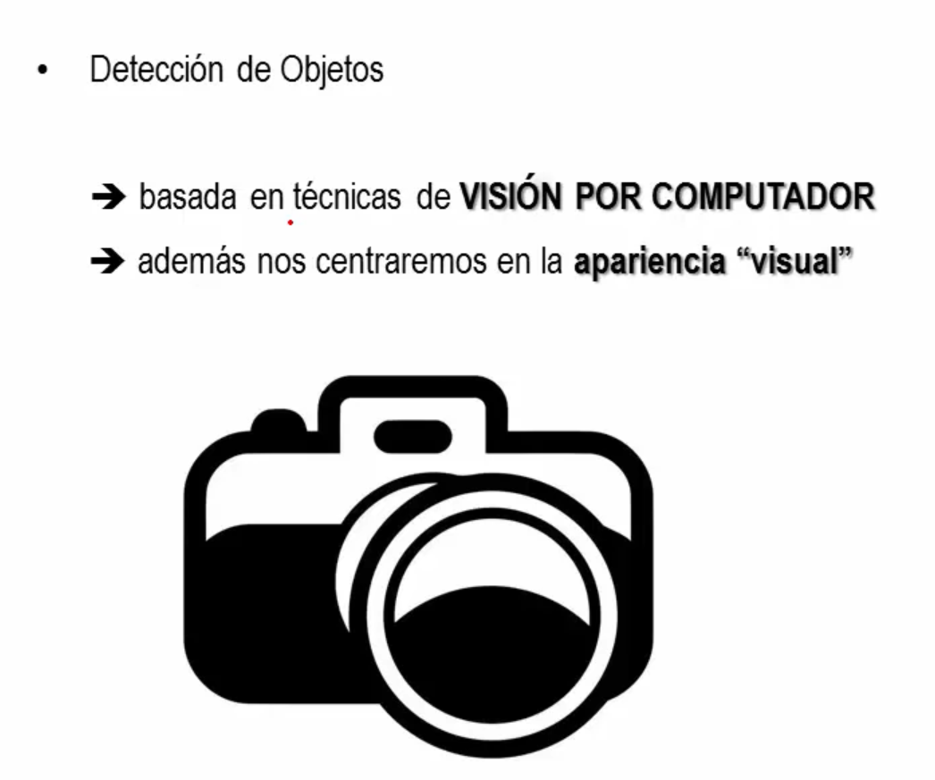
Detectar imagenes

Slide 3
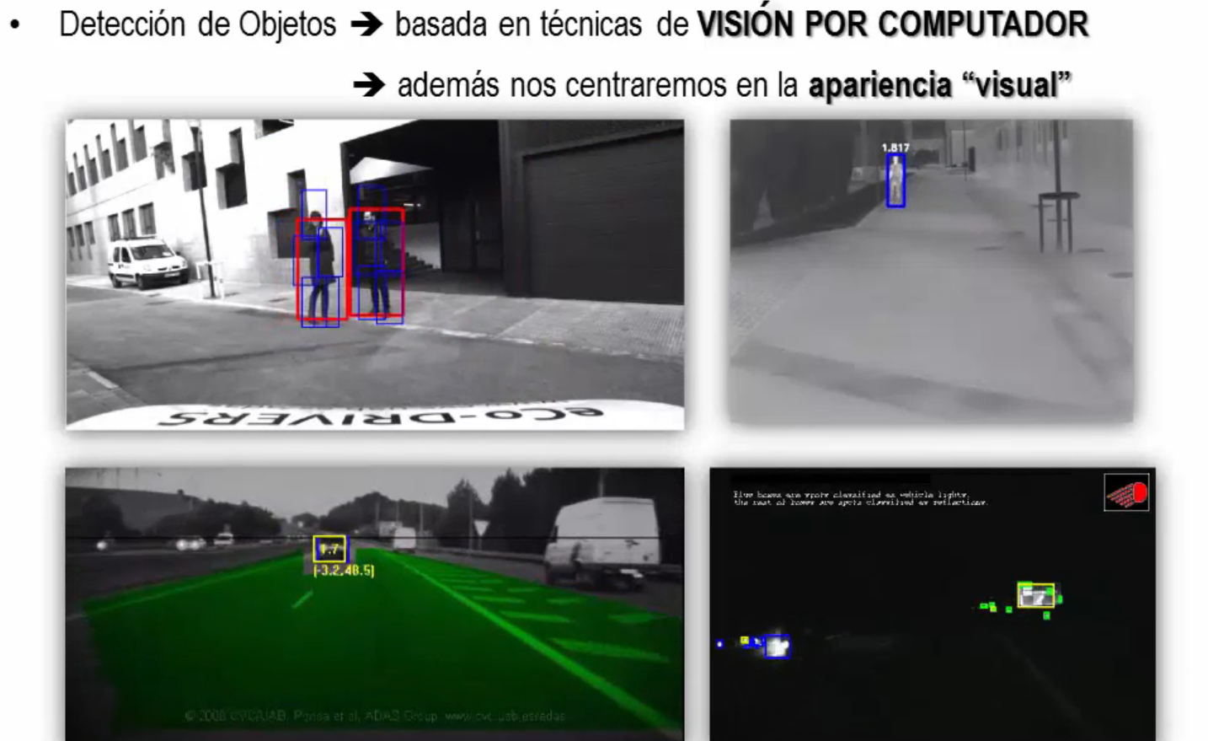
Elementos par estereoscópico

Slide 4
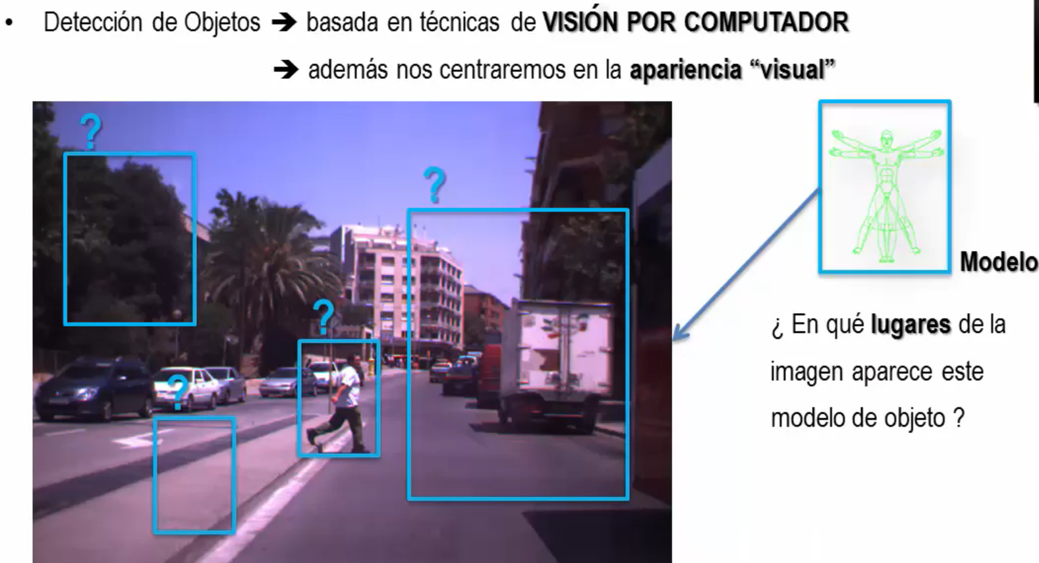
Motivo de este curso es sencillo

Slide 5
Formación de la imagen
Oscar Eduardo Ortiz pinzón

Slide 6
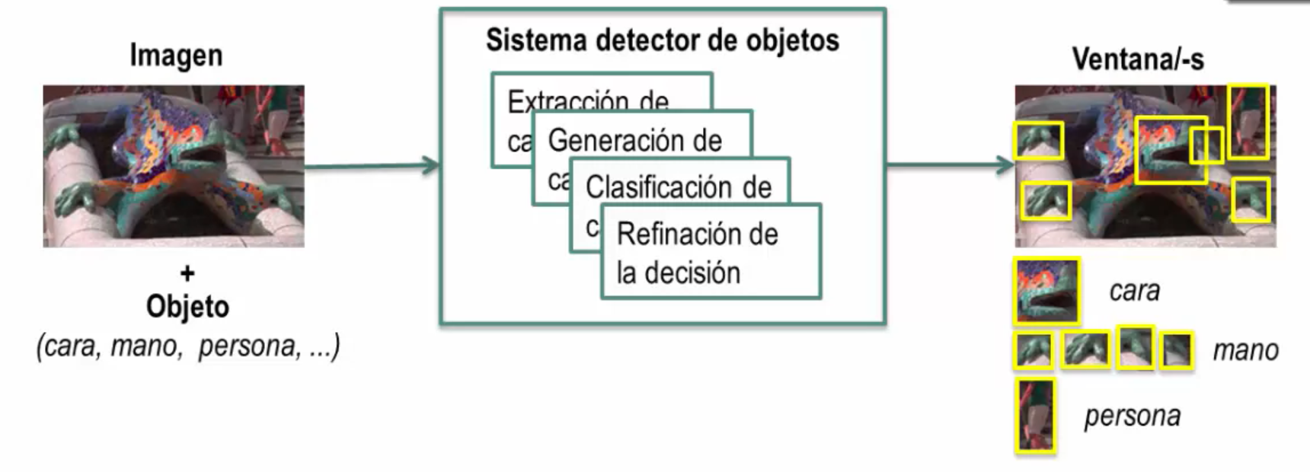
Entrada del sistema

Slide 7
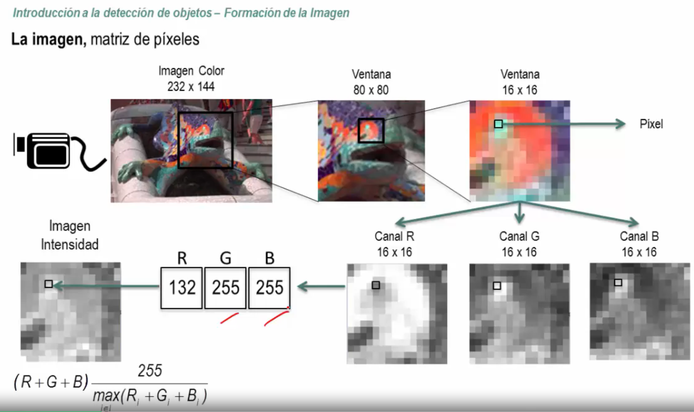
Imagen y segmentación de imagenes
Este seria un ejemplo de los miles de fotografías existentes.

Slide 8
Componentes conexas
Oscar Eduardo Ortiz pinzón

Slide 9
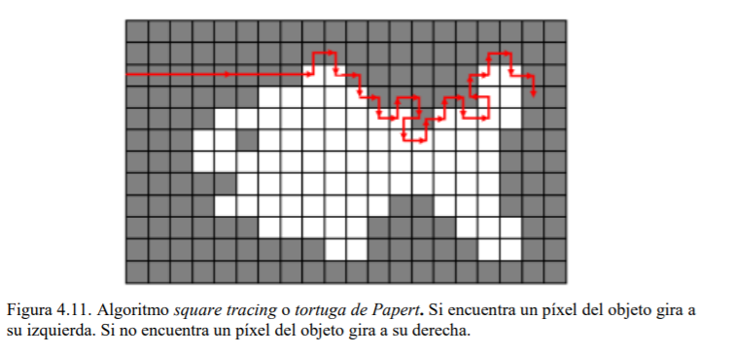
Componentes conexas

Slide 10
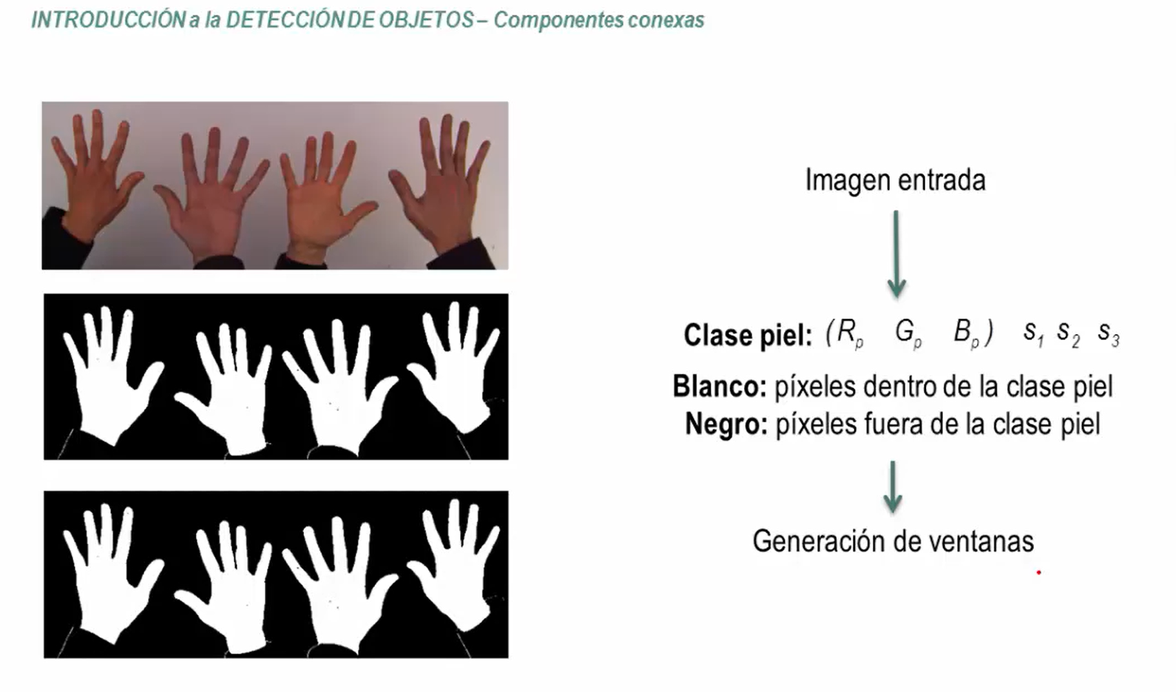

Slide 11
Template matching
Oscar Eduardo Ortiz pinzon

Slide 12
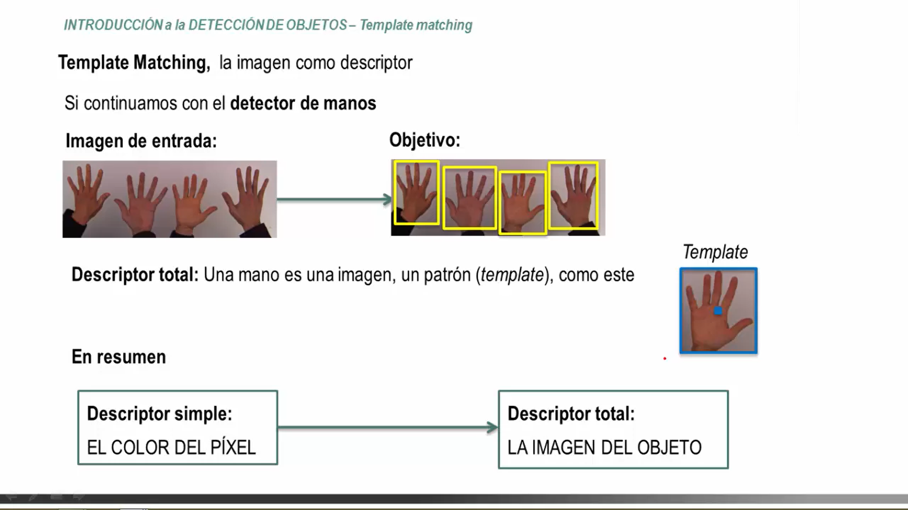

Slide 13
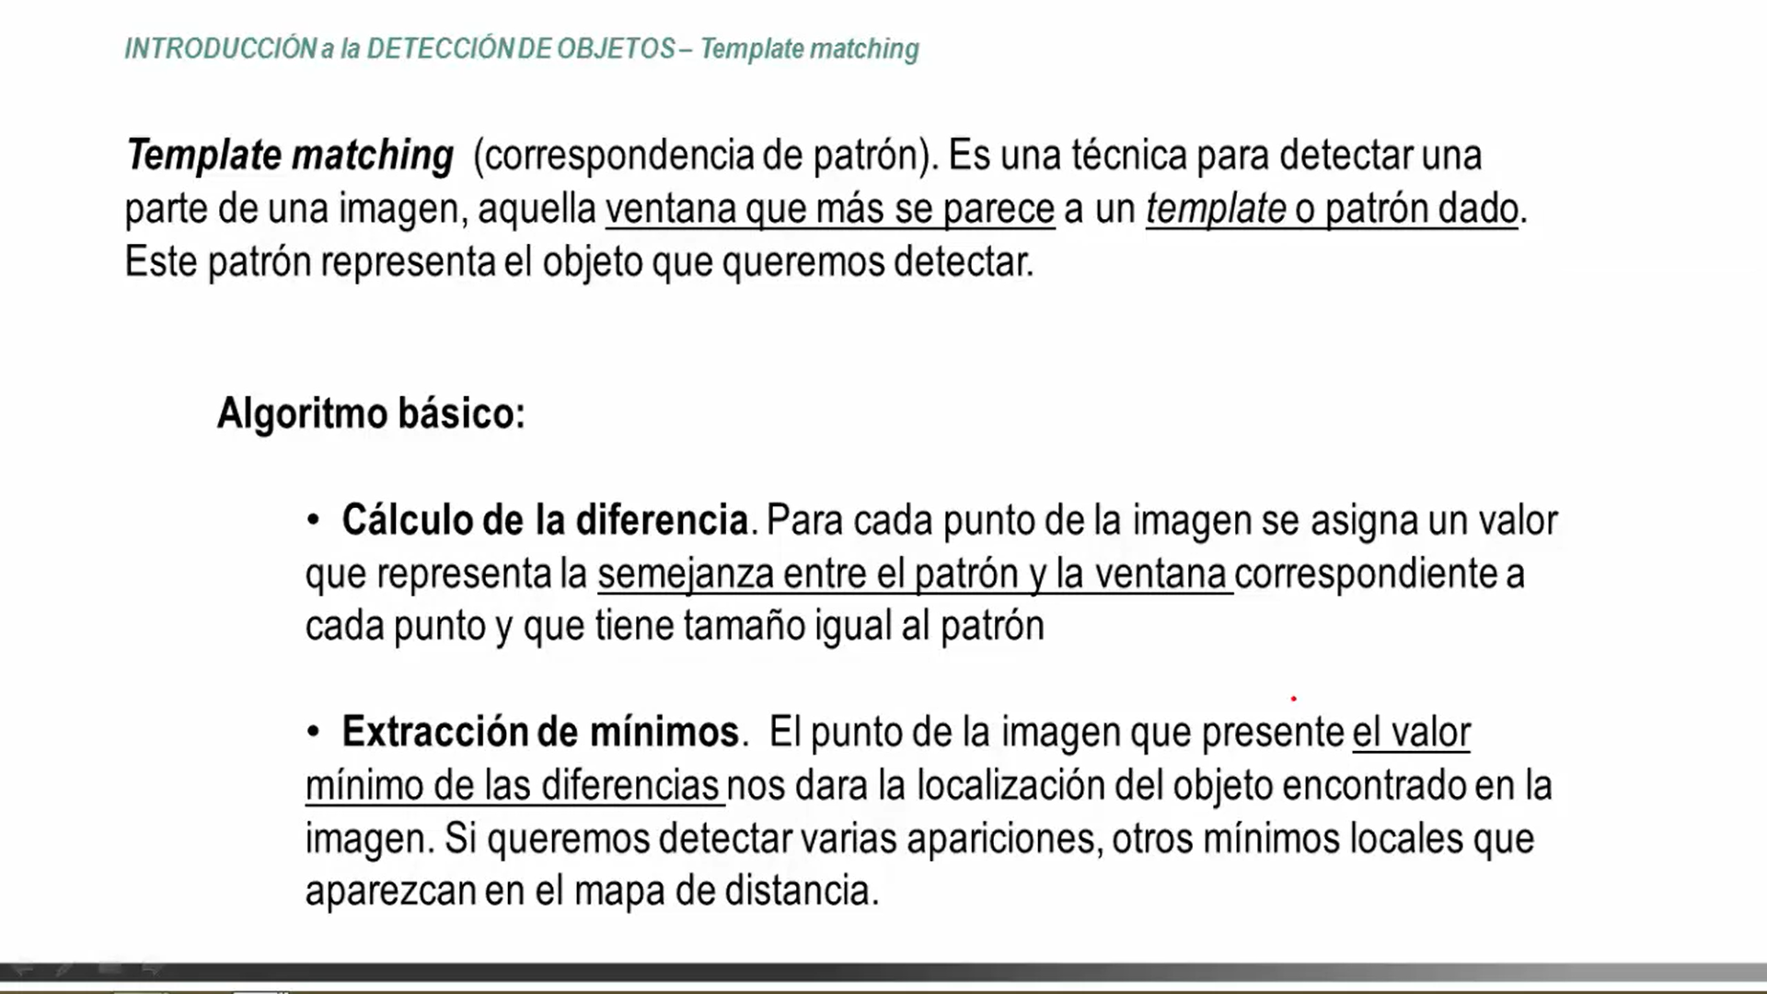

Slide 14


Slide 15
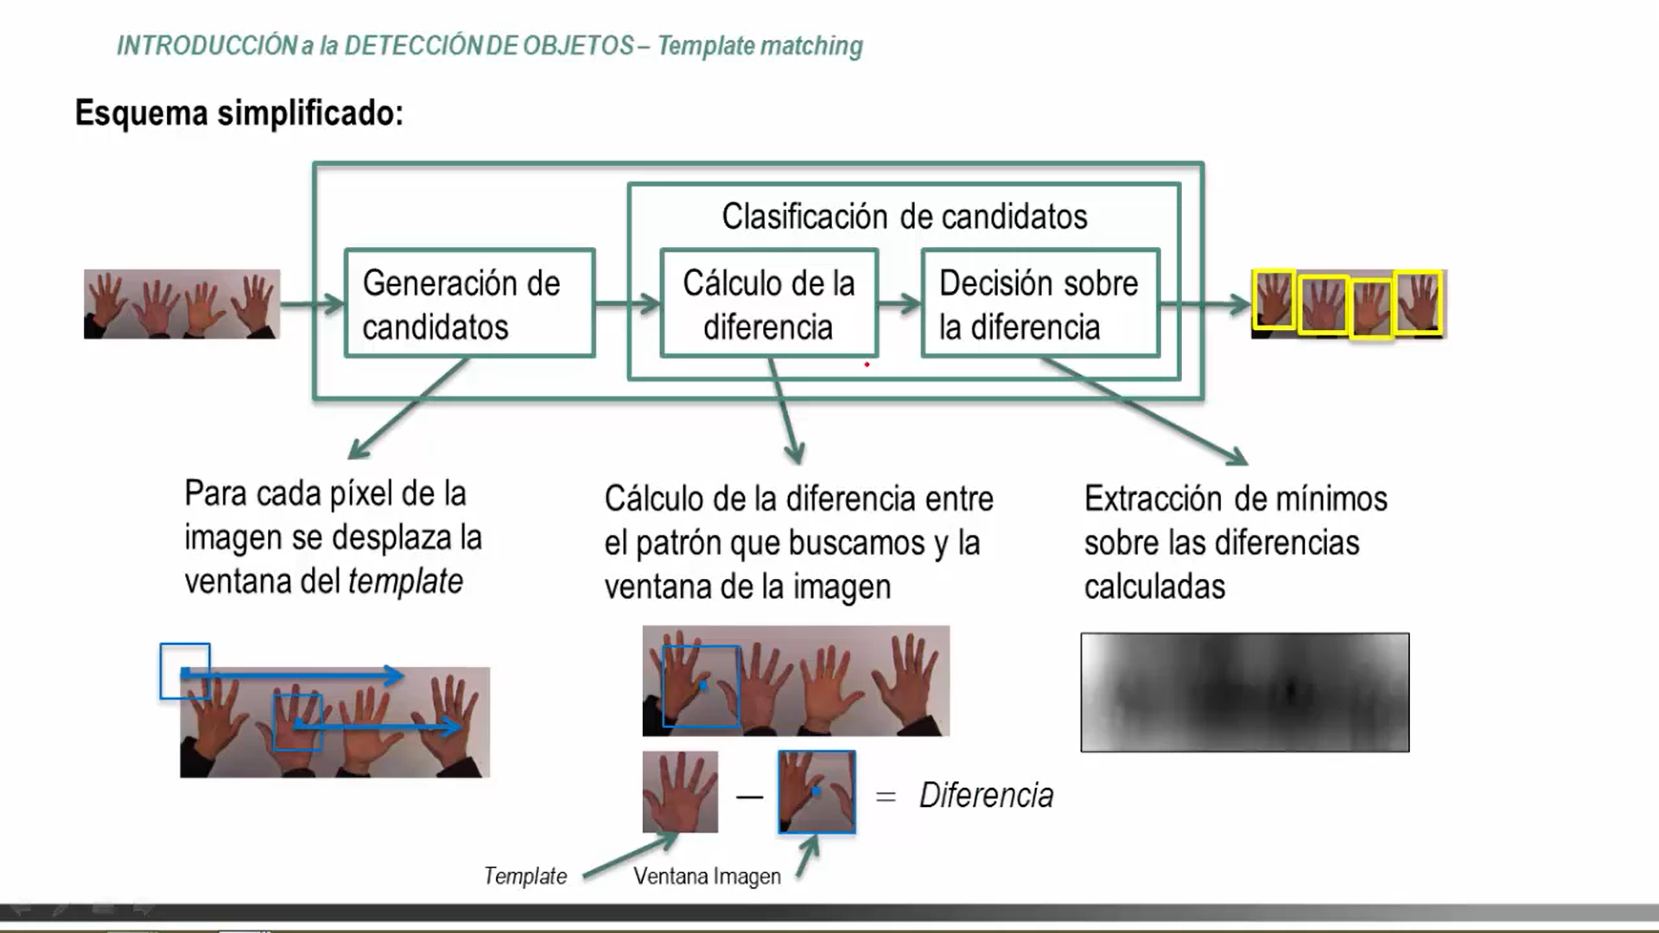

Slide 16
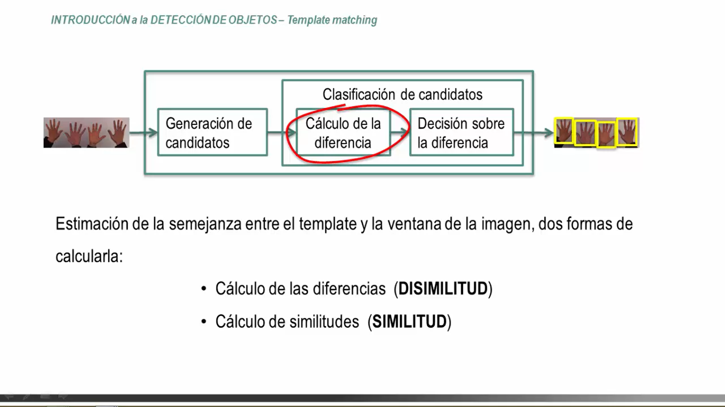

Slide 17
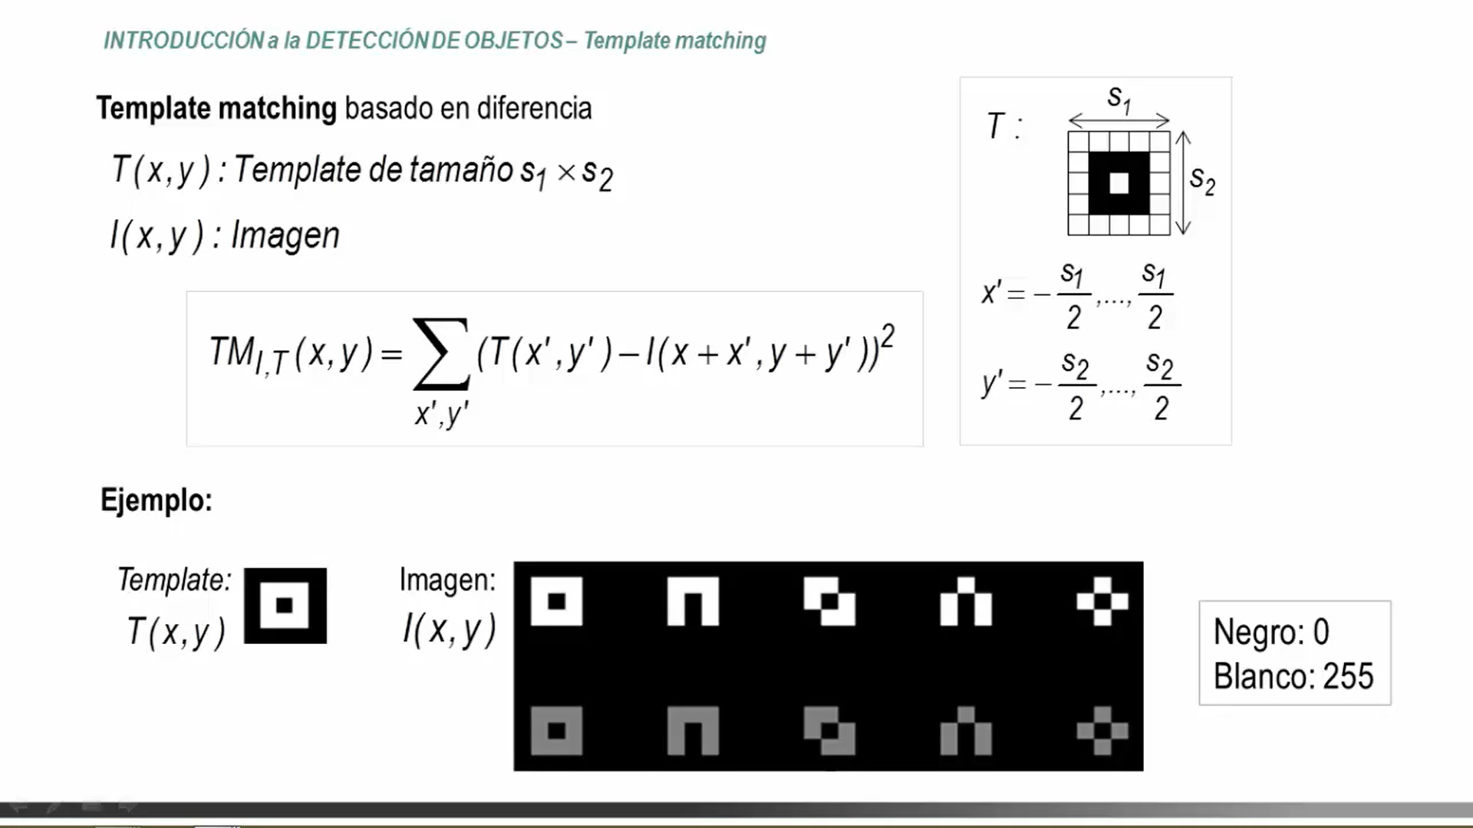

Slide 18
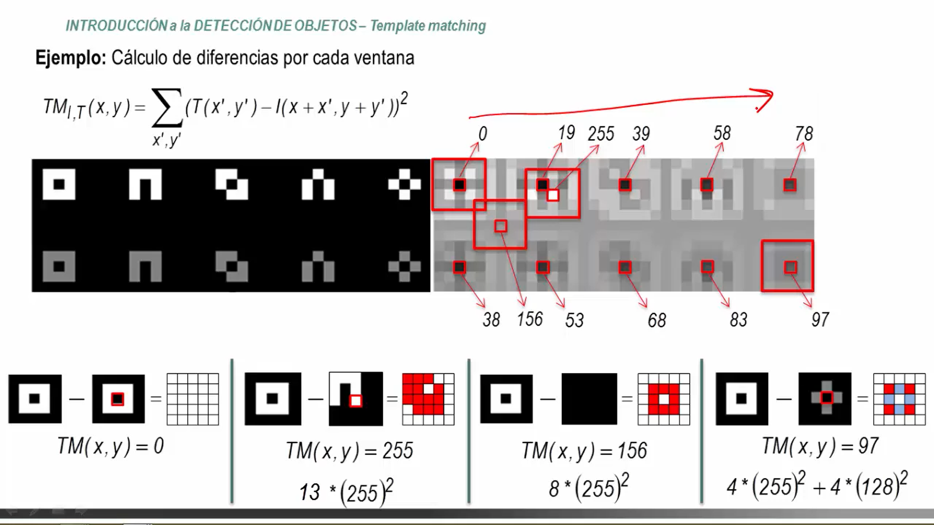

Slide 19
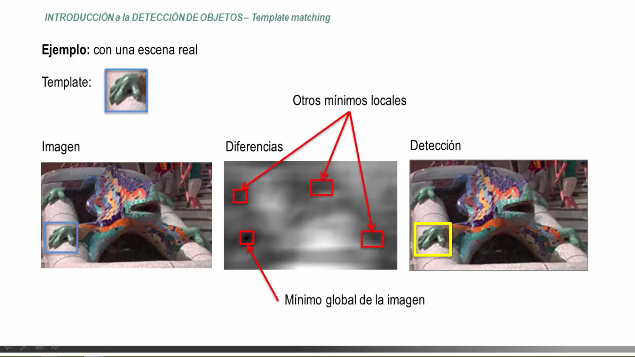

Slide 20
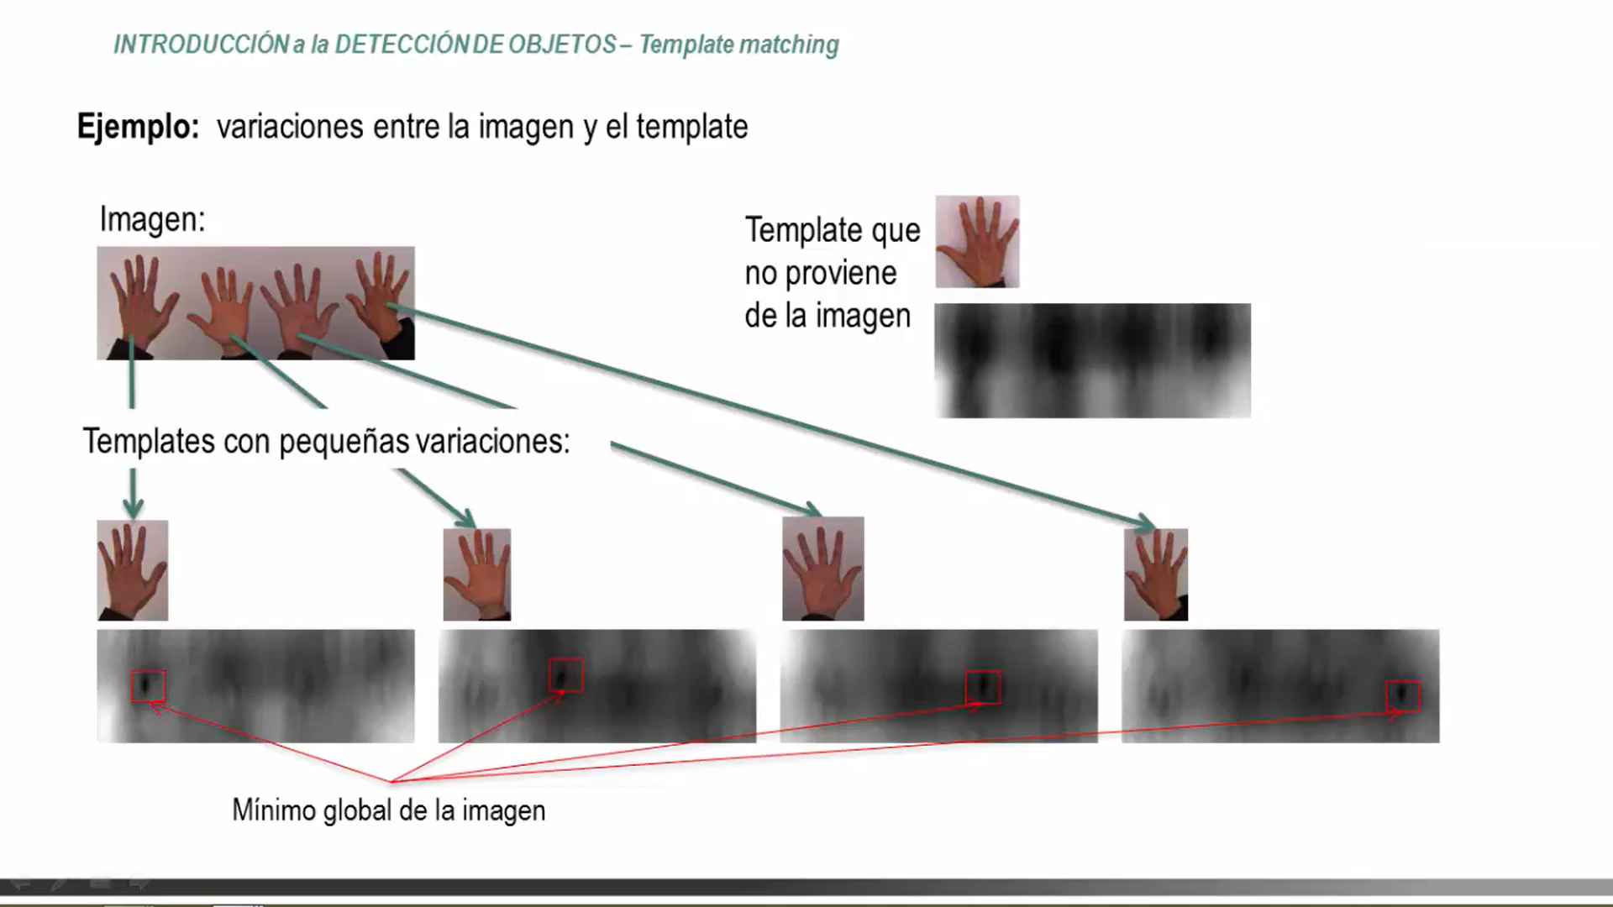

Slide 21
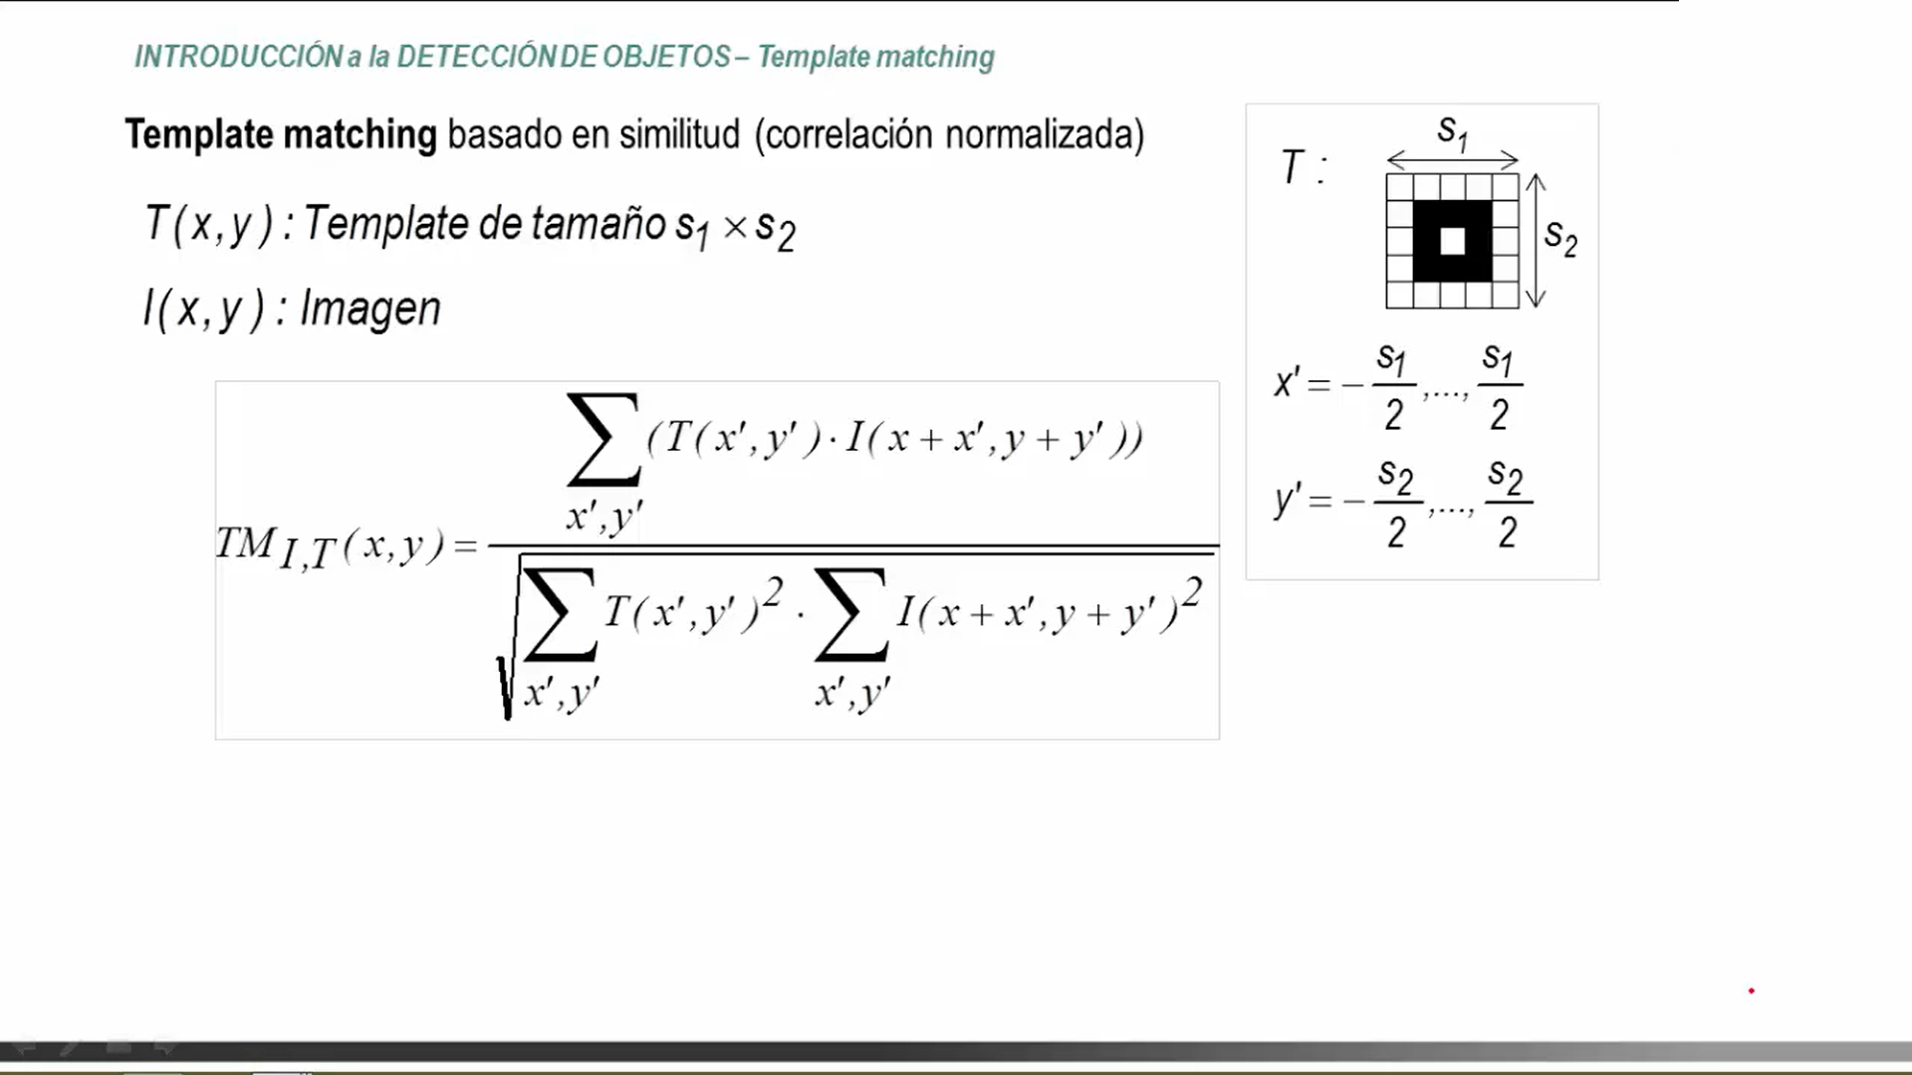

Slide 22
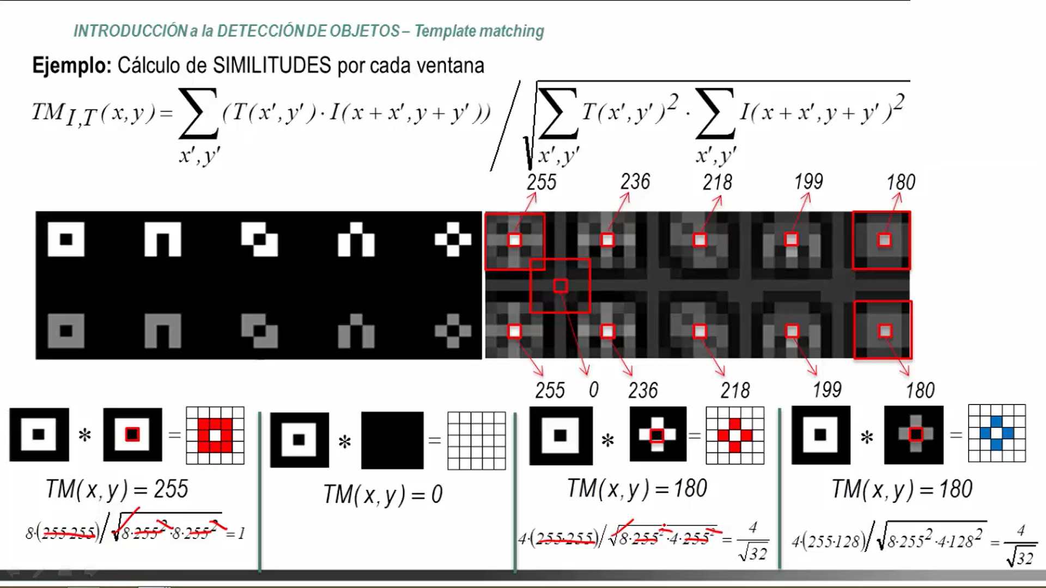

Slide 23
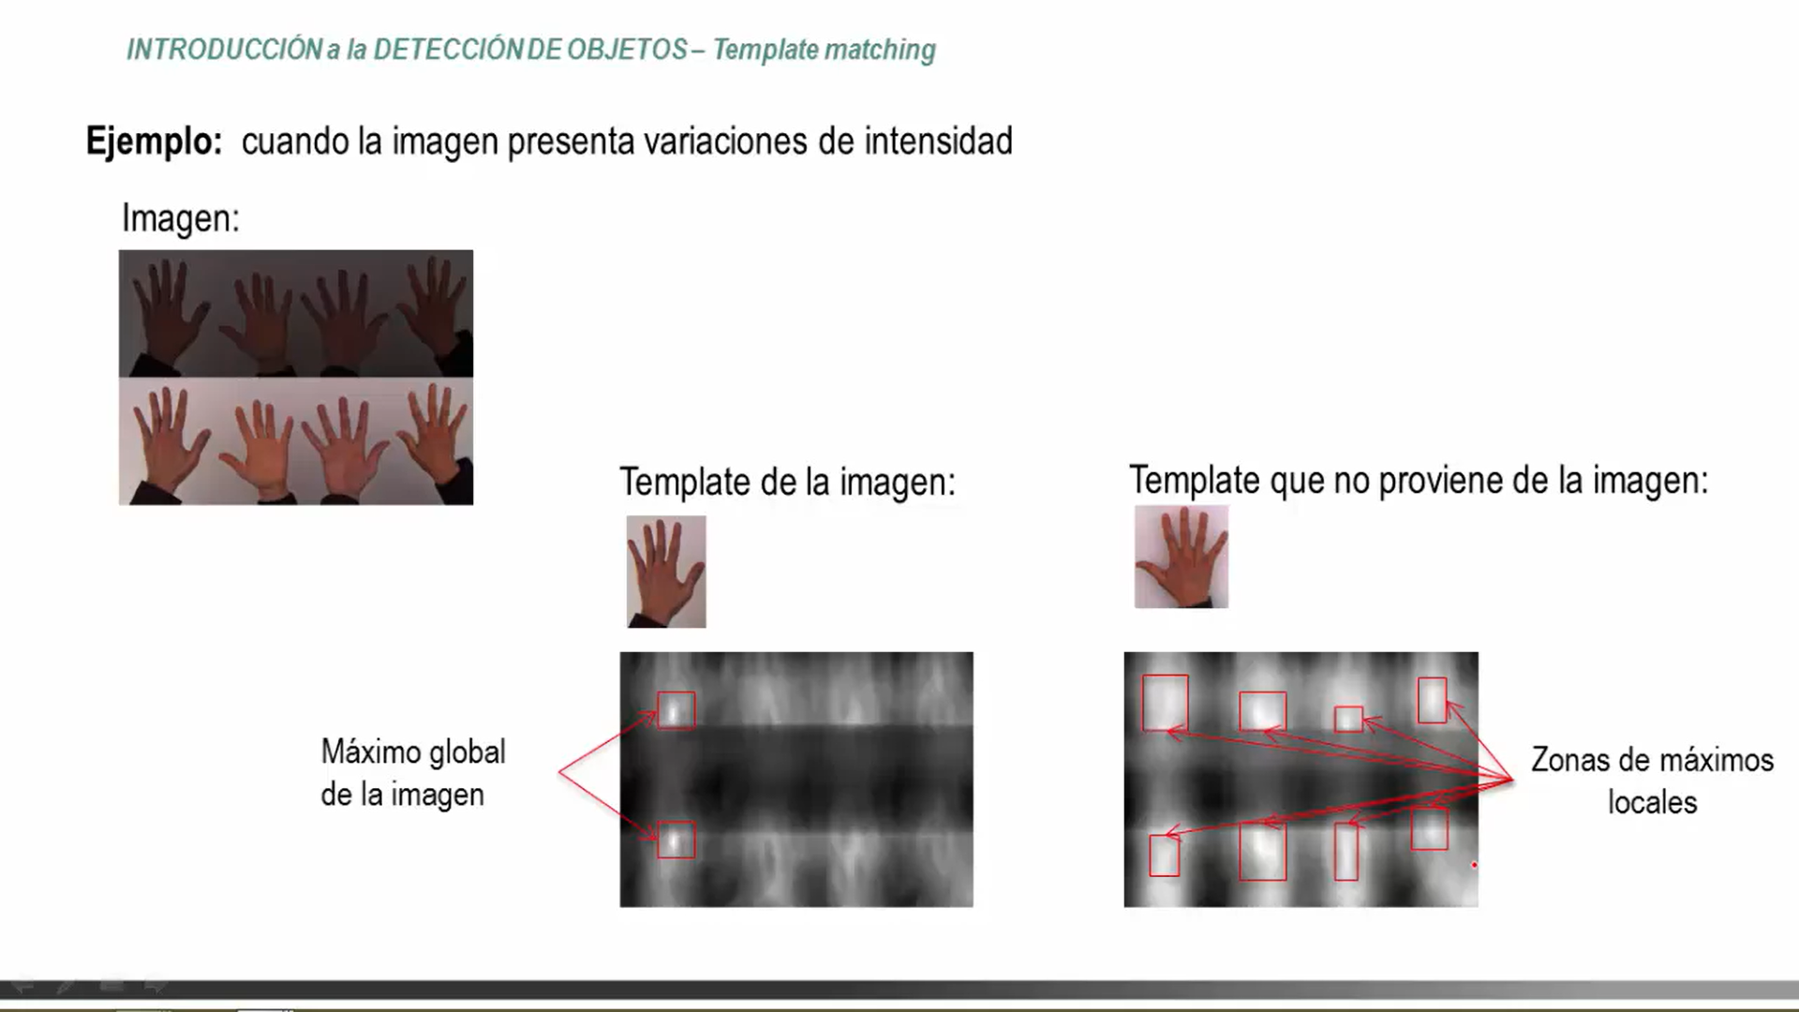

Slide 24
